Slide 1
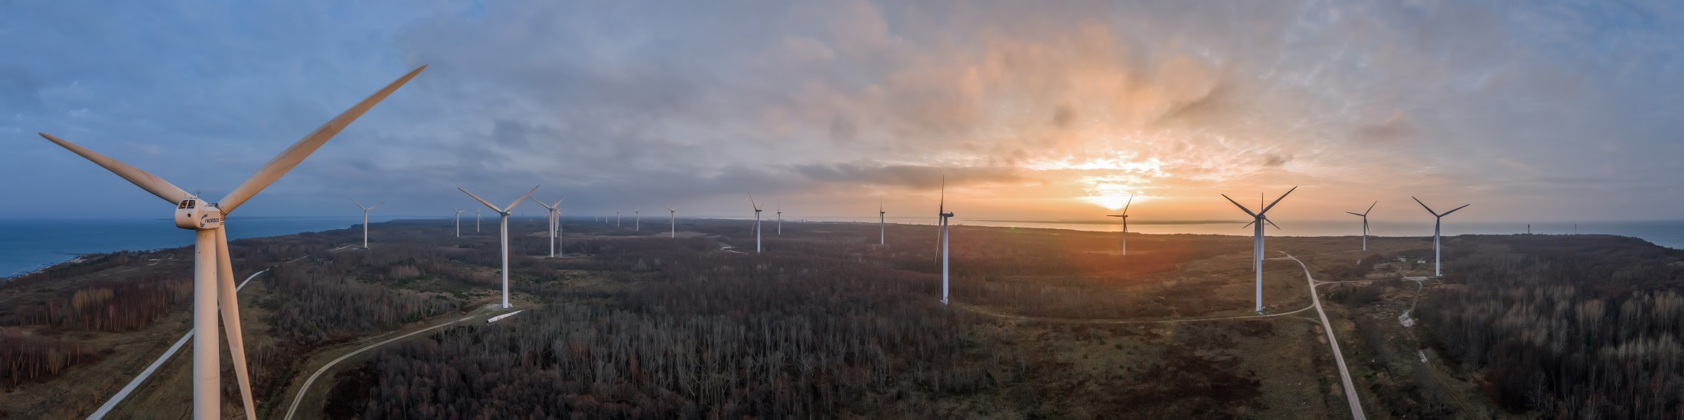
Mida tuuleenergial on Eestile pakkuda?
Notes:
1

Slide 4
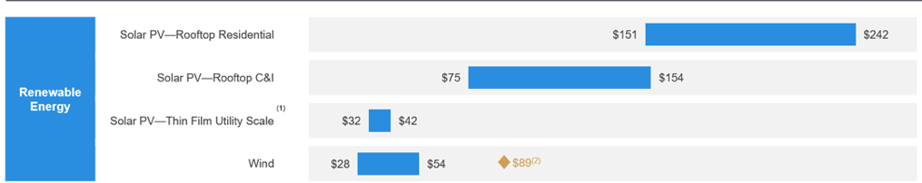
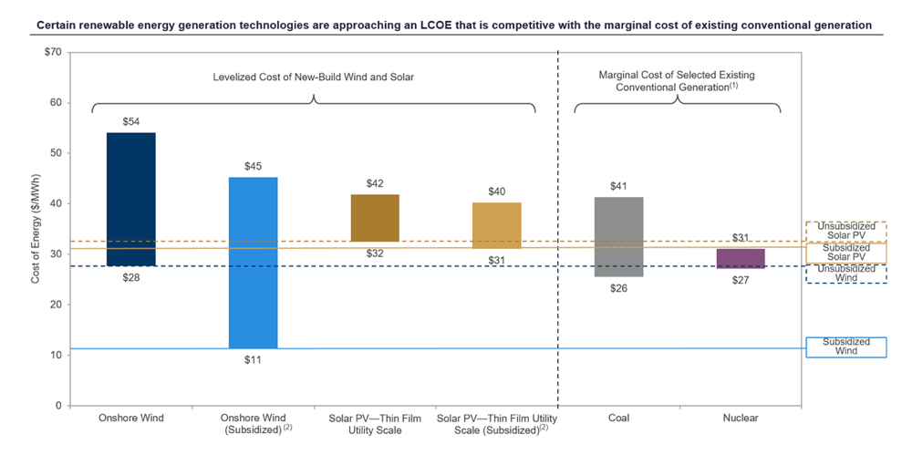
Notes:
Flex4RES (Flexible Nordic Energy Systems) projekti raames viidi läbi TalTechis (projekti juht Hardi Koduvere) analüüs Põhja-Euroopa elektrisüsteemi kohta, mis uuris, kuidas saab läbi energiasüsteemi paindlikkuse võimaldamise soodustada süsteemi dekarboniseerimist. Mudelis eeldati 2050. aastaks süsinikuneutraalset Põhja-Euroopa ja Balti piirkonda. Metoodika osas kasutati sama mudelit kui ENMAKi koostamisel ning uuringu näol tegemist väärtusliku sisendiga kus tuvastatud peamised takistused ja võimalused taastuvenergia arengu soodustamiseks ning näitamaks võimalikke prognoose/osakaale taastuvenergia arendamisel, võttes aluseks hetkel avalikkusele kättesaadavad tehnoloogiad ja nende hinnad.
Tõsi, tegemist ei ole otseselt tootmisvõimsuste prognoosiga vaid võimalike taastuvenergia tootmismahtudega Põhja-Euroopa energiasüsteemi kontekstis. Mudel annab tunnetuse, milline valdkond on hetkel kõige konkurentsivõimelisem ning kuhu oleks mõistlik investeerida. Mudelis ei ole võetud arvesse neljanda põlvkonna tuumaenergiat, kuna tehnoloogia hinnaga on seotud suures koguses ebamäärasust. Vesinikutehnoloogiad energiasüsteemis elektrienergia salvestina ei osutunud mudelis aga konkurentsivõimeliseks.
Lühidalt: analüüs/mudel võttis arvesse, milline on kõige odavam viis elektri tarbimist Põhja-Euroopa energiasüsteemis katta kus Co2 hind aastaks 2050 oleks 140 eurot. Saame öelda, et kasutatud sisendite kontekstis on regionaalsel tasemel konkurentsivõimeline tuuleparkide kogus Eestis ca 3,5 GW ulatuses aastaks 2030 (ca 10TWh) ning 2050 4,5 GW (12 TWh).
BAU tähendab turuhinna vastu investeeringuid. Connect tähendab proaktiivselt riikidevaheliste võrguühenduste arendamist. Policy soodsa regulatiivse raamistiku loomist. Combi connecti ja Policy combo.

Slide 8
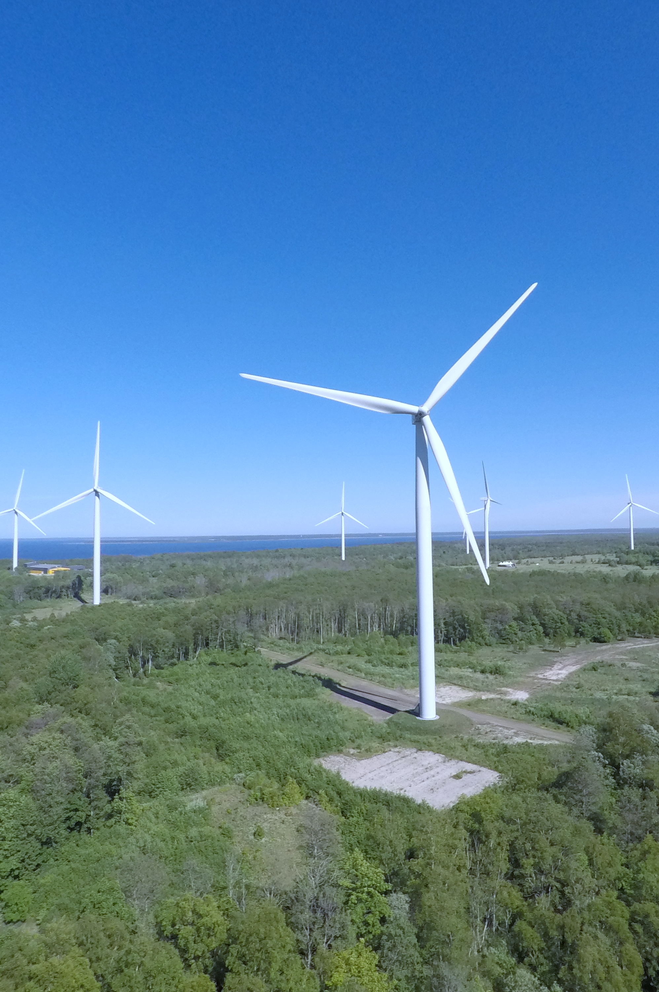
Tuuleenergia Eestis
2018. aasta lõpu seisuga oli Eestis töös 139 (144) elektrituulikut koguvõimsusega 309,96 (319,96) MW.
Tuuleenergia areng on alates 2013. aastast sisuliselt seiskunud
Tuulepargid tootsid Eestis 2018. aastal kokku 590 GWh elektrienergiat, ehk 7% elektrienergia lõpptarbimisest.
Üksikud alad, kus tuuleenergia arendamine on hetkel võimalik (peamiselt riigikaitselased kuid on ka keskkonnaalased piirangud).
Kohalikel omavalitsustel puudub võimalus ise tulu teenida.

Slide 9
Puhtam elukeskkond, odavam elekter!

Slide 10
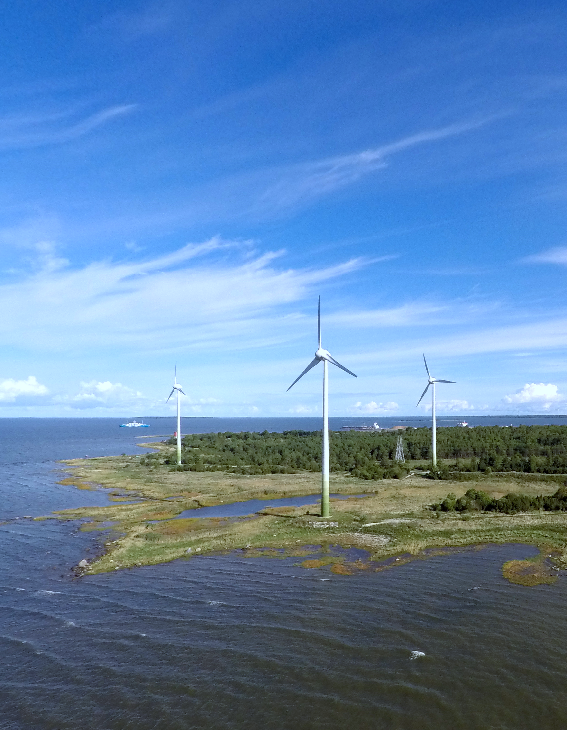
Tuuleenergia väärtuspakkumine
Puhtam elukeskkond
Odavam elekter
Regionaalne areng sh kogukondadel ja KOVidel õigus ise tulu teenida
Investeeringud
Kõrgema lisandväärtusega töökohad
Innovatsioon ja tehnoloogia arendamine
Varustuskindlus sh elektriga varustatuse parandamine kodumaiste võimsustega
Ekspordivõimekuse kasv nii energia kui ka tehnoloogia valdkonnas
Suurenenud Eesti riigi konkurentsivõime ja majanduskav

Slide 11
Tuuleenergia osakaal 2030 (GWh)
Notes:
GWh
Tuuleenergia
2017 590
TE100 6900
REKK 2640
SEI 2346
Flex4RES 10000

Slide 12
Tuuleenergia 2030
Tuuleenergia tootmismaht suureneb ca 4 korda
Kogu taastuvelektrist moodustab tuuleenergia 61% (hetkel 36%)
Taastuvelektri osakaal kogu elektrienergia lõpptarbimisest vähemalt 40%. Tuuleenergia osakaal üle 24% (hetkel 7%).

Slide 13
Tuuleenergia potentsiaal Eestis
Mereala potentsiaaliks on suurusjärk 7000 MW:
Ala nr 1. ~3000 MW
Ala nr 2. ~4000 MW
Ala nr 3. ~150 MW
Lisaks: Loode Eesti, Liivilaht, Saare Wind, Tuuletraal, PT7/Roheline elekter, Neugrund, BWB
Riigikaitseliste piirangute leevenduste järgselt on maismaal Ida-Eesti tuuleenergia arenduste potentsiaaliks 300 - 800 MW ja Lääne - Eestis suurusjärgus 850-1000 MW.

Slide 14
Tuuleenergia potentsiaal Eestis

Slide 15
Ettepanekud
Tagada pikaajaliselt ettenähtav ja stabiilne investeerimiskeskkond
Suurendada tuuleenergia ambitsiooni sh avalikustada vähempakkumiste ajakava sh mahud aastani 2030
Riigikaitseliste piirangute leevendamine maismaal ja merel st 3 radarit + täiendavad lisaseadmed
Võrguühenduste arendamine sh meres
Planeeringud sh hoonestuslubade menetlus (TE direktiiv 3 aasta jooksul)
Vajalik reguleerida rahalise tulu laekumist kohalikule omavalitsusele ja/või kogukonnale
Innovatsioon ja T&A
Täiend- ja ümberõpe
Keskkonnakaitseliste piirangute rakendamisel arvestama taastuvenergia eesmärke

Slide 16
ETEA 2020 PRIORITEEDID
Radarid sh riigikaitseliste piirangute leevendamine
Üldplaneeringud v eriplaneering – täiendavate alade tekkimine
Kohaliku kasu toetusmeetmed – tuuleenergia aktsepteerimine v NIMBY
Looduskaitselised piirangute leevendamine
Avamere tuulepargi ettevalmistus sh Eesti-Läti projekt ja merevõrk, plug&play
Vähempakkumiste ettevalmistamine ning teistelt õppimine
Regionaalne koostöö sh ühtsed standardite loomine jne
Rahastamine sh EL jt rahastuse kaasamine tuuleenergia arendamiseks
Tehnoloogia arendamine ning testimine sh salvestus, tark võrk, vesinik, küber jne
Täiend- ja ümberõpe sisustamine
Positiivne narratiiv ning sektori kuvandi loomine
Sektori statistika koondamine sh metoodika kokku leppimine

Slide 17
ETEA LIIKMED & ETEA JUHATUS
  Dvigatel Energeetika
  Revali Marine & Offshore Training MSCA
  3D Wind Service
  Empower*
  ABB
  CF&S Estonia
  TS Shipping
  Scanweld
  Draka Keila Cables
  91,7% Eestis installeeritud võimsusest
  84% tuulikutest
  Enefit Green*
  Tuuleenergia
  Skinest Energia
  Baltic Wind Energy (Eolus) *
  VKG
  Aavo Kärmas – Enefit Green
  Jaanis Järvet – Empower
  Peeter Kukk – Baltic Wind Energy
  Enercon
  Nordex
  Vestas

Slide 18
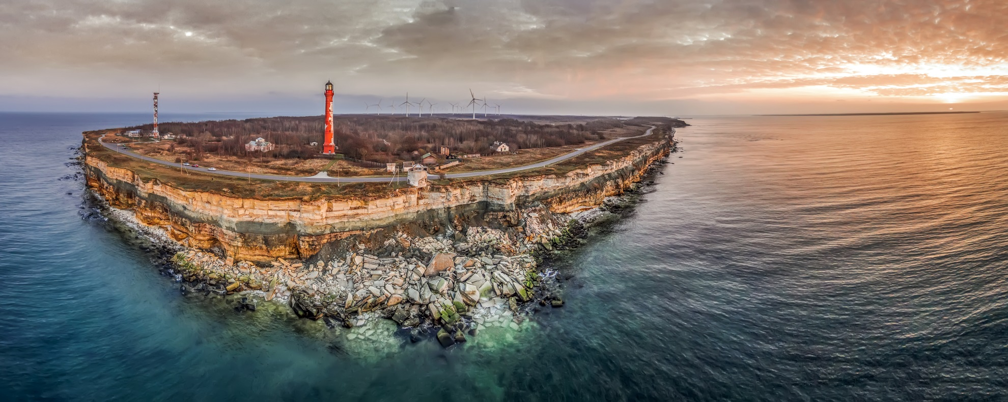
Lisainfo: www.tuuleenergia.ee www.facebook.com/tuuleenergia www.instagram.com/tuuleenergia

